Slide 1

BÀI 13: TẠO HÌNH TRÁI CÂY TỪ ĐẤT NẶN

Slide 2
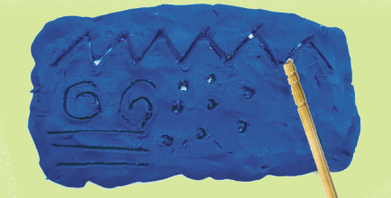
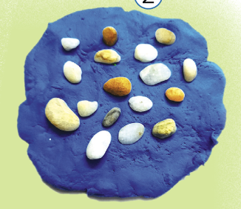
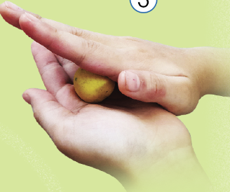
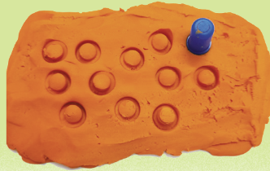
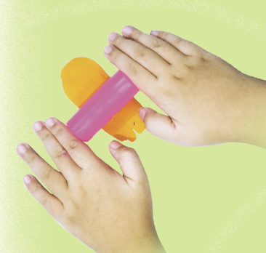
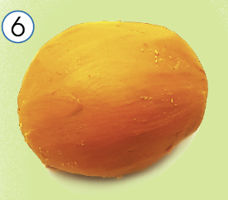
QUAN SÁT – NHẬN BIẾT
Hãy quan sát hình ảnh và cho biết:
Điểm khác nhau giữa các hình 1, 2, 4, 6.
Chi tiết tạo nên sự khác biệt giữa các hình 1, 2, 4, 6
1
2
3
4
=> Có những cách nào tạo nên bề mặt mềm mịn hoặc thô ráp từ đất nặn?
5
6

Slide 3


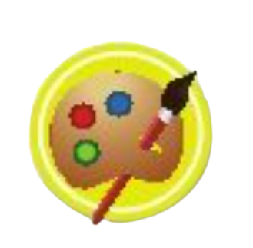
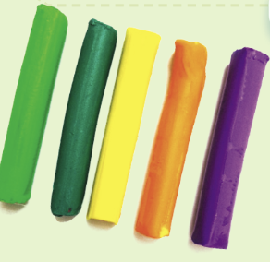
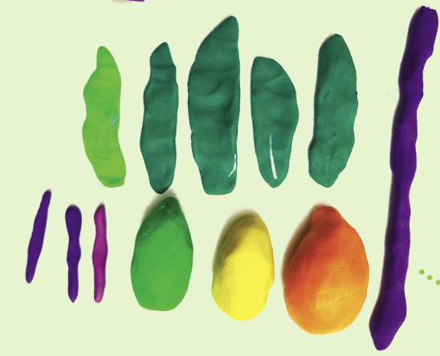
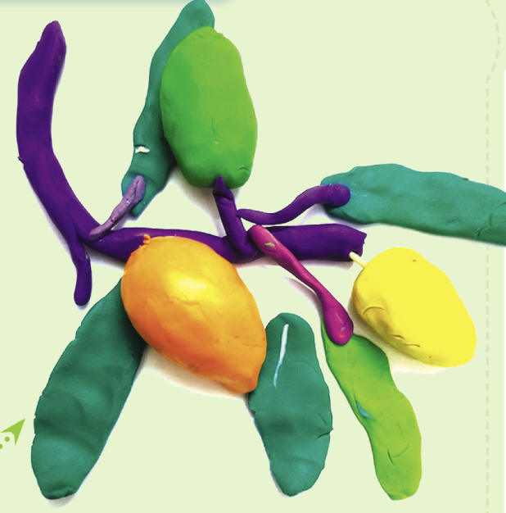
THỰC HÀNH - SÁNG TẠO
Nhiệm vụ 1: Tạo hình trái cây có bề mặt mềm mịn
Em hãy quan sát và cho biết:
Các bước tạo sản phẩm.
Hình ảnh chính, hình ảnh phụ.
Cách tạo nên hình ảnh chính, hình ảnh phụ.

Slide 4
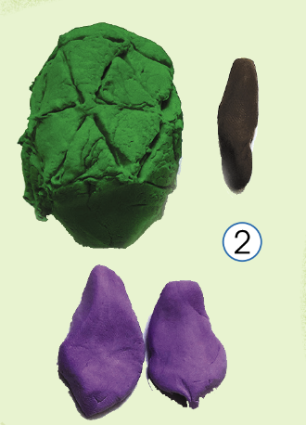
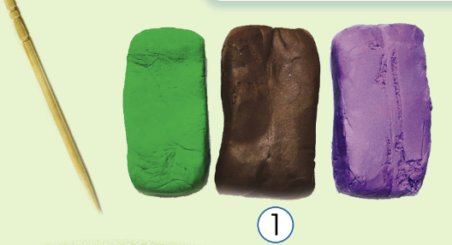
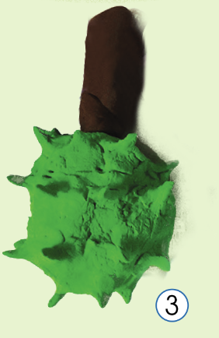
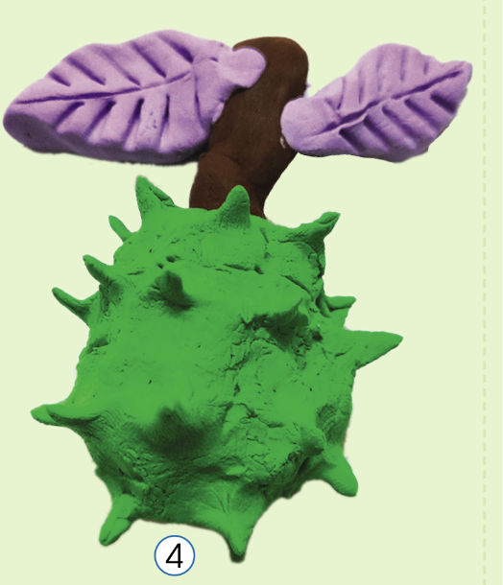
Nhiệm vụ 2: Tạo hình trái cây có bề mặt thô ráp
Em hãy quan sát và cho biết:
Các bước tạo sản phẩm.
Hình ảnh chính, hình ảnh phụ.
Cách tạo nên hình ảnh chính, hình ảnh phụ.

Slide 5
Bước 3: Tạo bề mặt thô ráp, gồ ghề cho quả, tạo bề mặt thô ráp, gồ ghề và gắn vào quả; tạo nét cho lá bằng cách tạo hình lá, dùng que tính ấn trên mặt đất hình lá để tạo các gân lá.
Bước 1: Chọn đất nặn có màu phù hợp vợi loại quả muốn tạo sản phẩm.
Các bước tạo hình trái cây có bề mặt thô ráp:
Bước 2: Nặn bộ phận chính (quả) và các hình cuống, lá, cành,… chia khoảng cách hoặc xác định vị trí để tạo về mặt thô ráp, gồ ghề trên quả.
Bước 4: Ghép các bộ phận đã tạo được thành sản phẩm hoàn chỉnh.

Slide 6
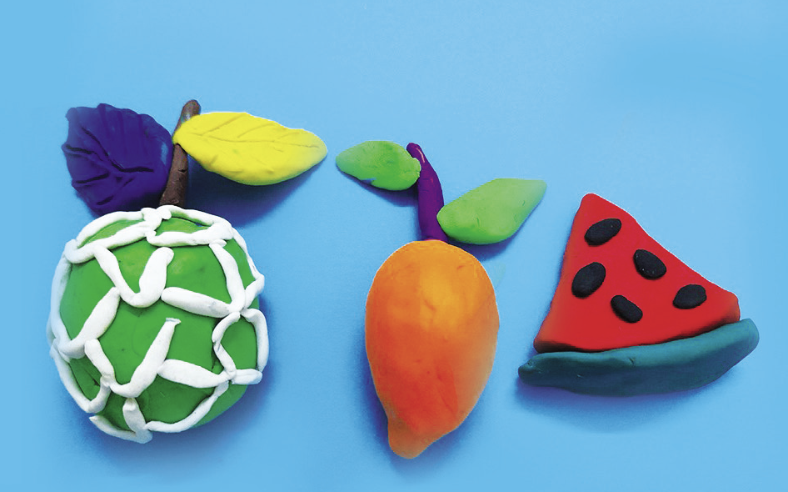
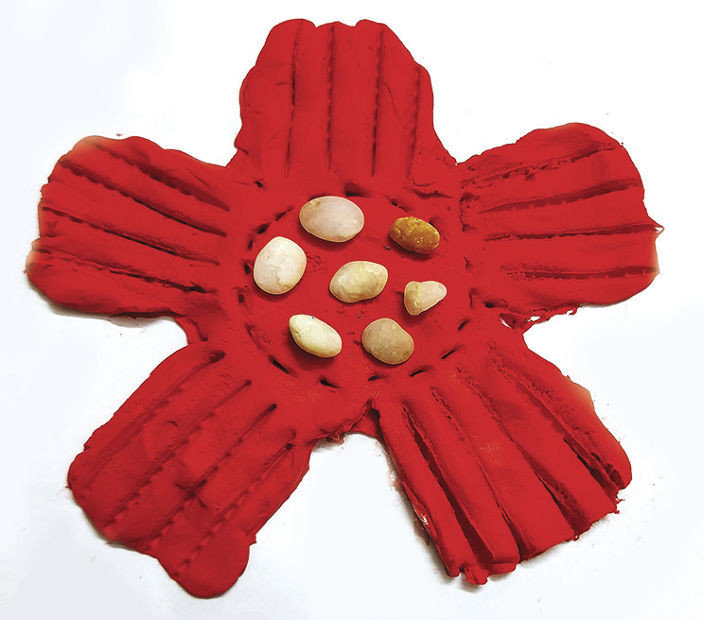
Thực hành, sáng tạo sản phẩm
Em hãy tạo sản phẩm có bề mặt mềm mịn hoặc thô ráp theo ý thích từ đất nặn.
Gợi ý:
Sử dụng đất nặn để tạo hình trái cây có bề mặt mềm mịn hoặc thô ráp theo ý thích.
Trao đổi, chia sẻ với bạn ý tưởng chọn loại trái cây để tạo sản phẩm; quan sát bạn thực hành để học hỏi, tham khảo cách nặn, tạo bề mặt mềm mịn hoặc thô ráp trên sản phẩm của mình.

Slide 7
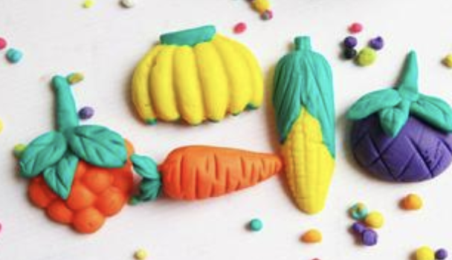
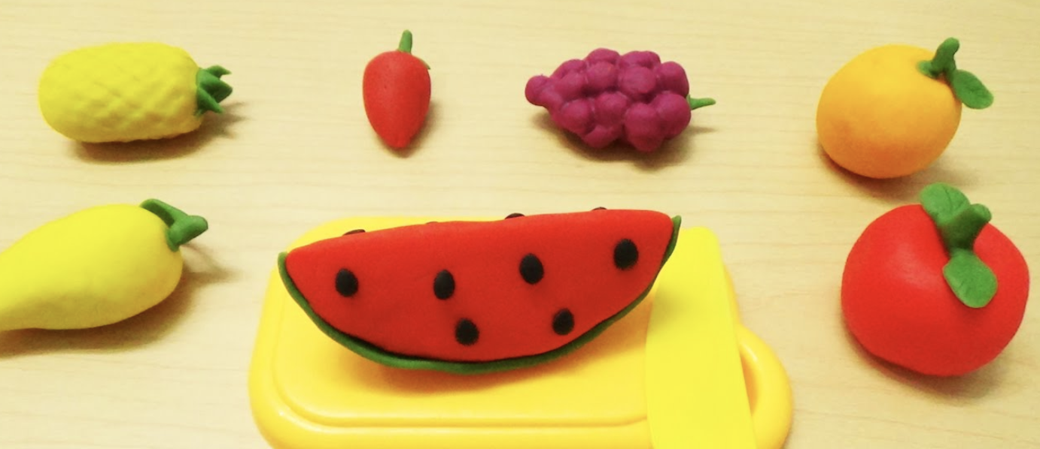
CẢM NHẬN – CHIA SẺ
Các nhóm trưng bày sản phẩm và chia sẻ cảm nhận theo gợi ý:
Em tạo sản phẩm bằng cách nào?
Em tạo bề mặt mềm mịn hay thô ráp trên sản phẩm của mình?
Em hãy chia sẻ cảm nhận về sản phẩm của mình và của bạn.

Slide 8
CẢM ƠN CÁC EM ĐÃ LẮNG NGHE!

